Slide 1
My-Meeting 项目汇报
2021小学期 第14组 —— 蒋哲 周嘉豪 陈乐 沈玮杭
M
My-Meeting

Slide 2
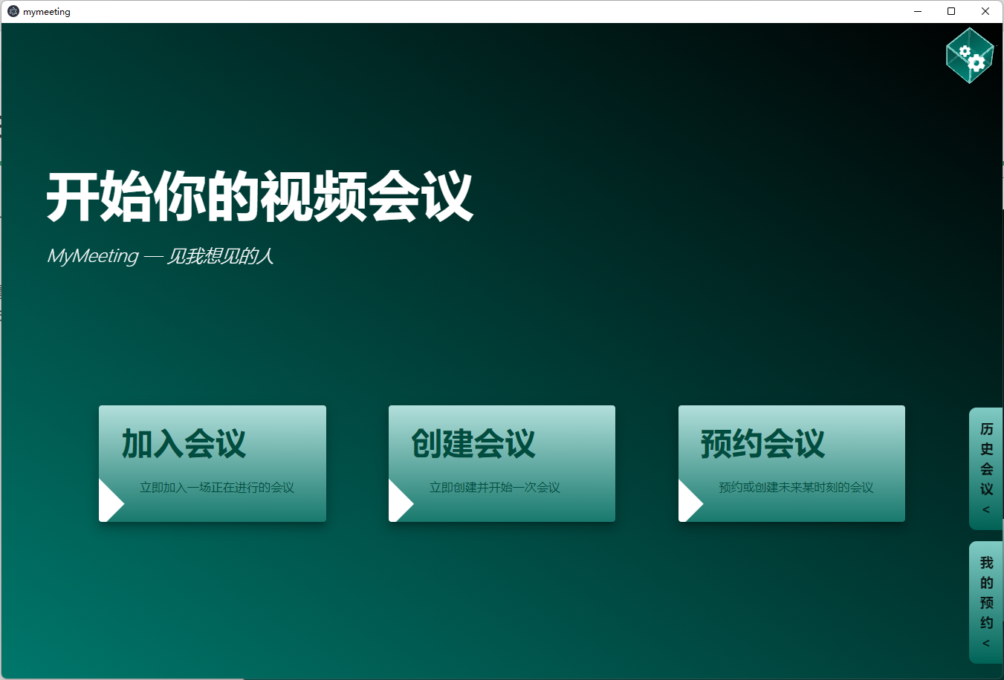
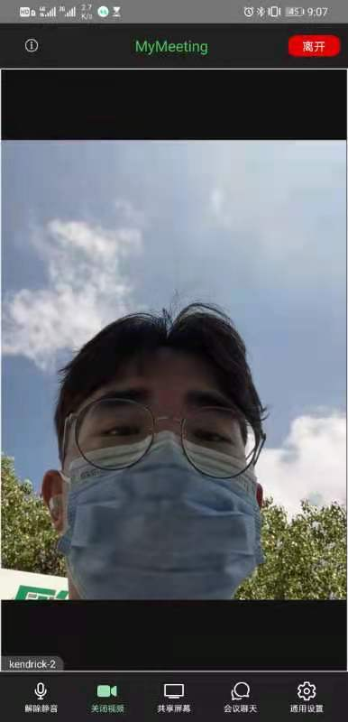
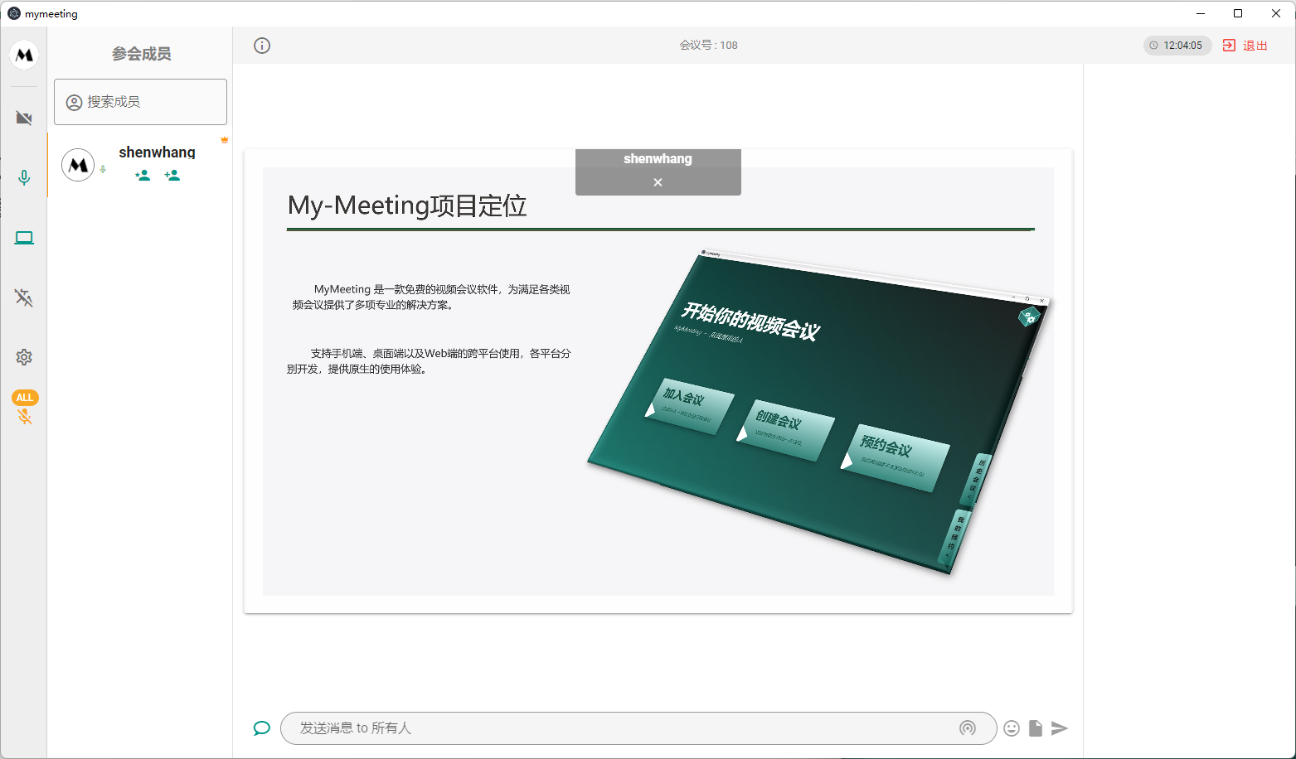
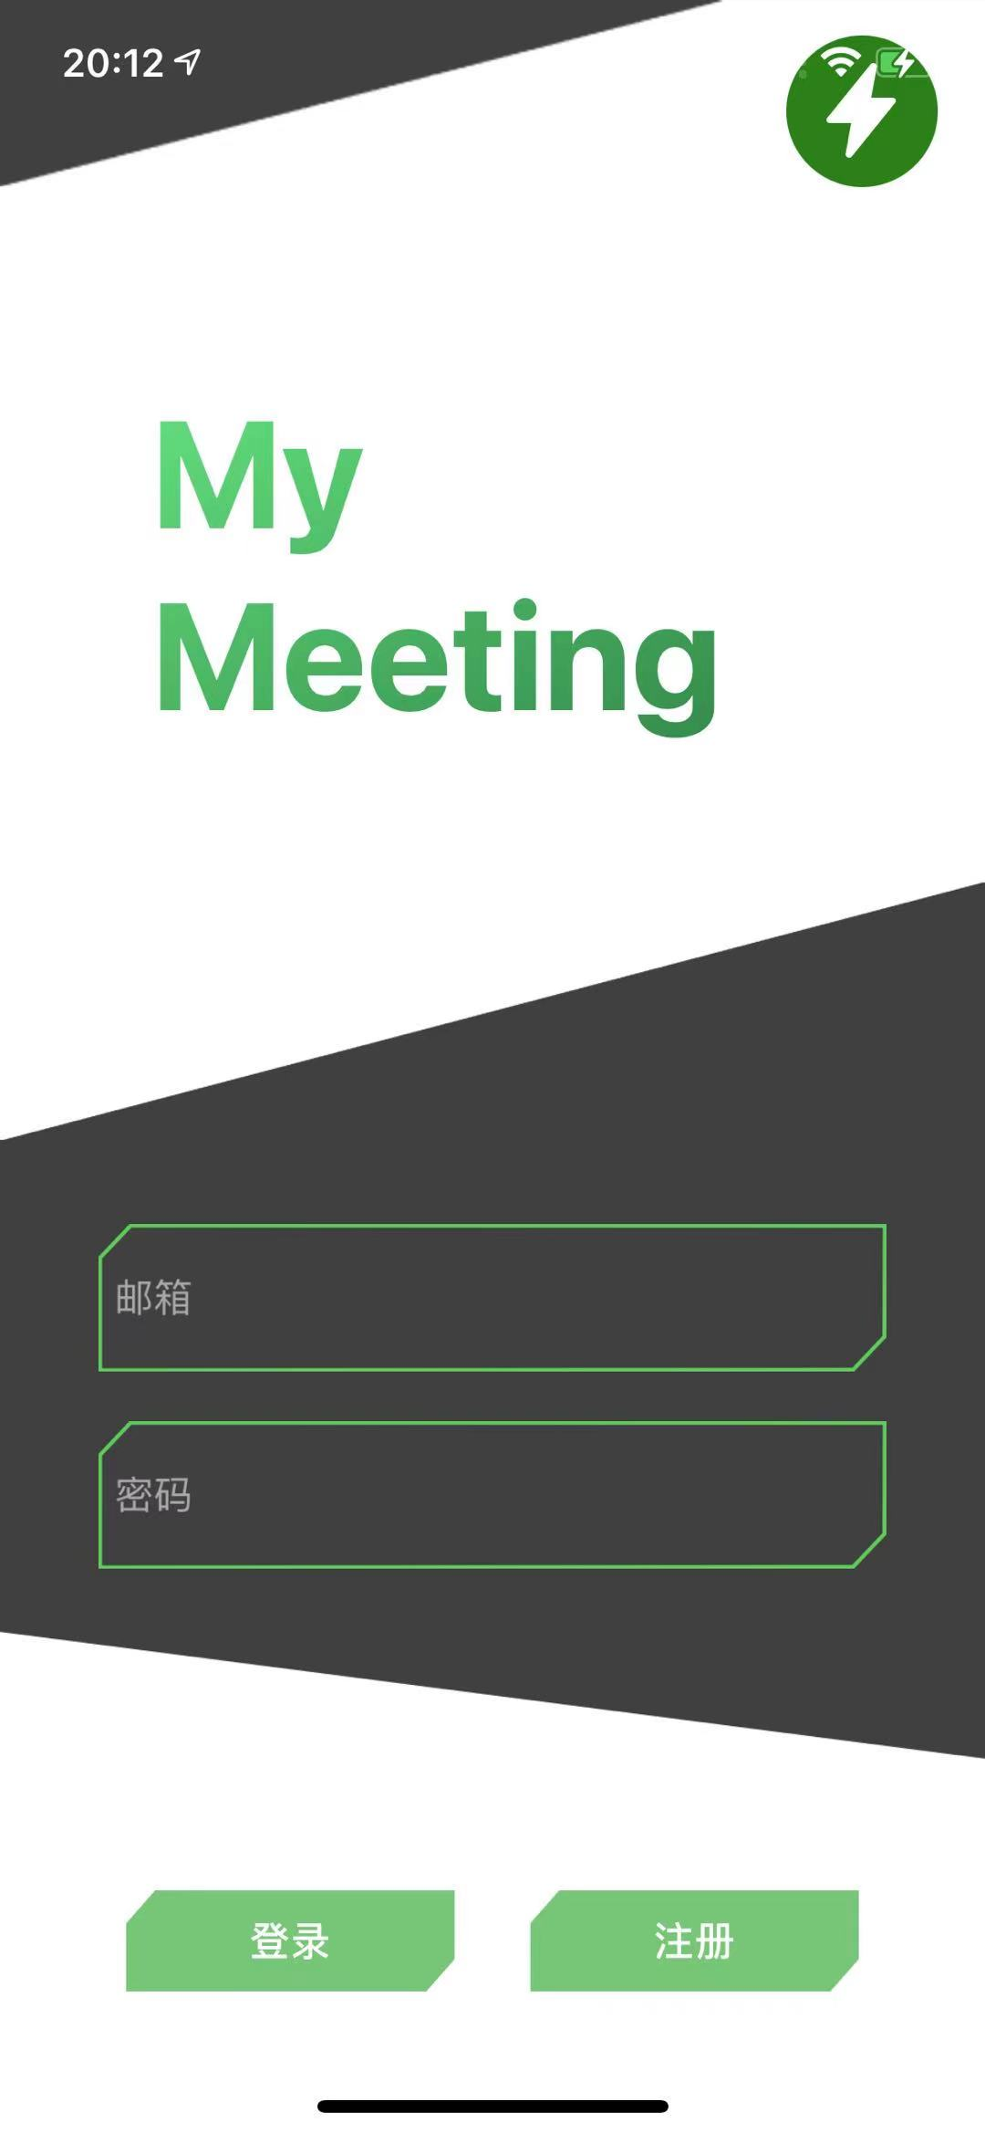
My-Meeting项目定位
My-Meeting 是一款免费的视频会议软件，为满足各类视频会议提供了多种专业的解决方案。
支持手机端、桌面端以及Web端的跨平台使用，各平台分别开发，致力提供原生的使用体验。
M
My-Meeting

Slide 3
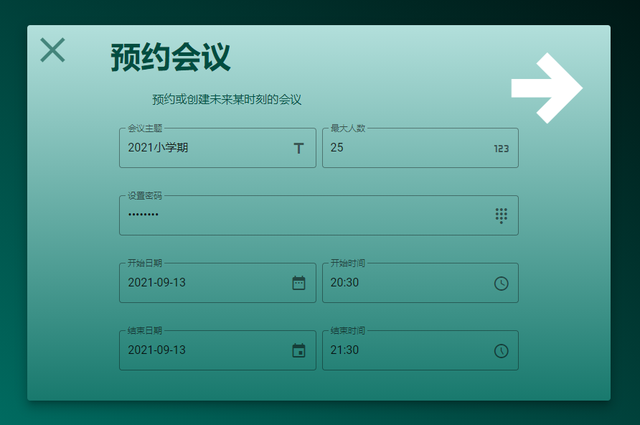
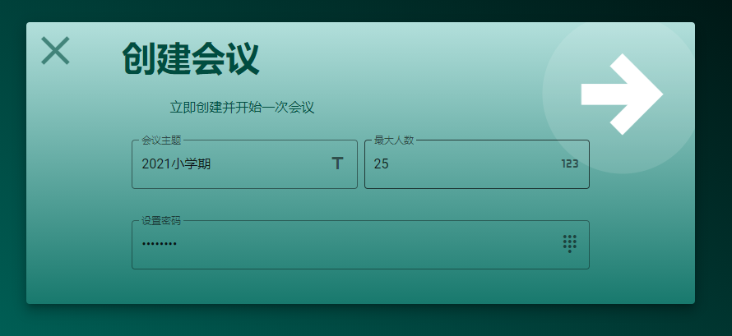
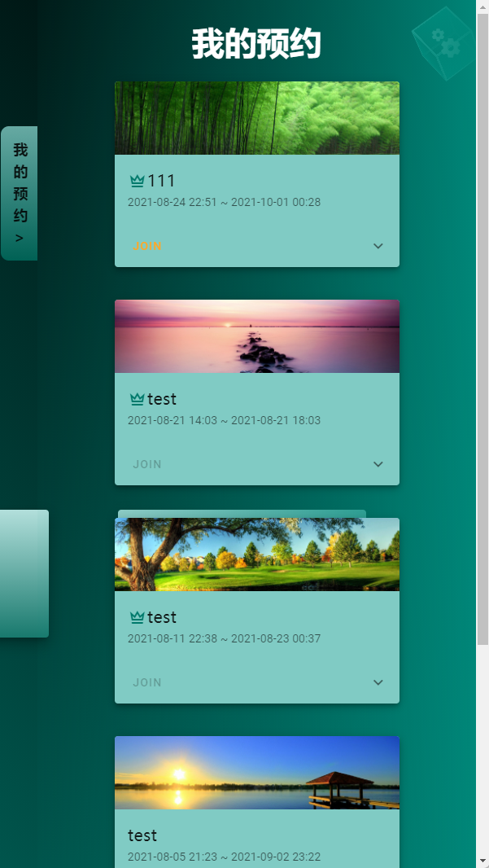
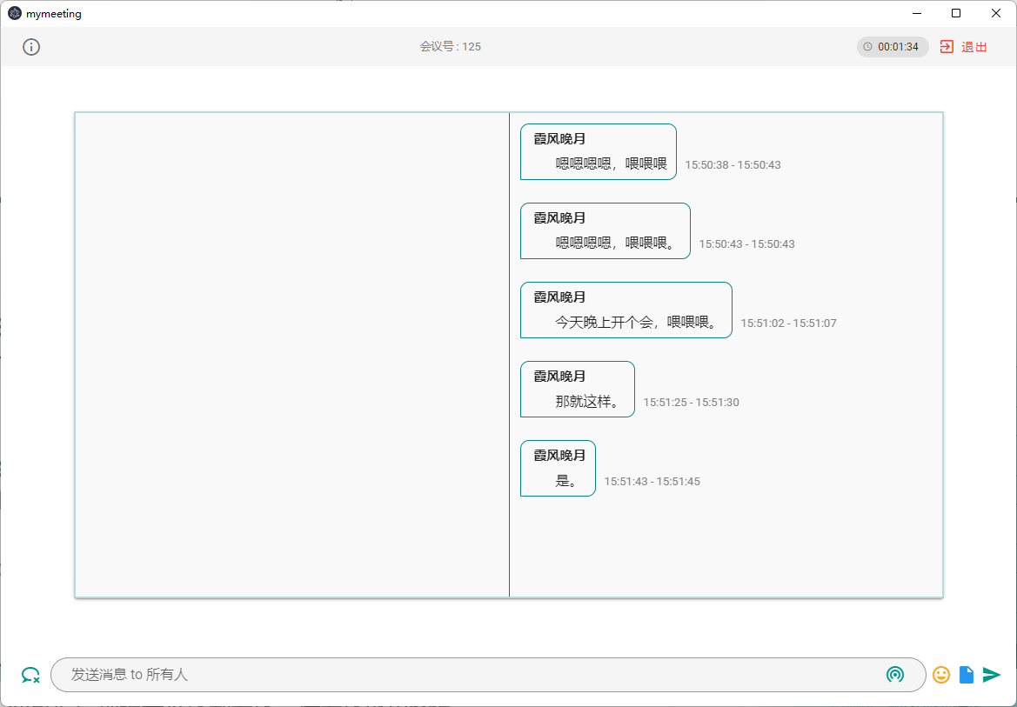
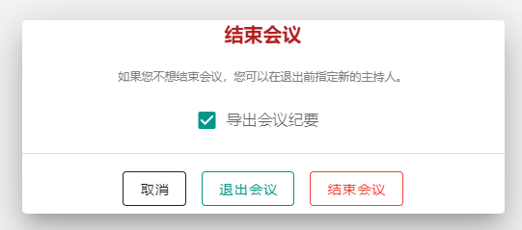
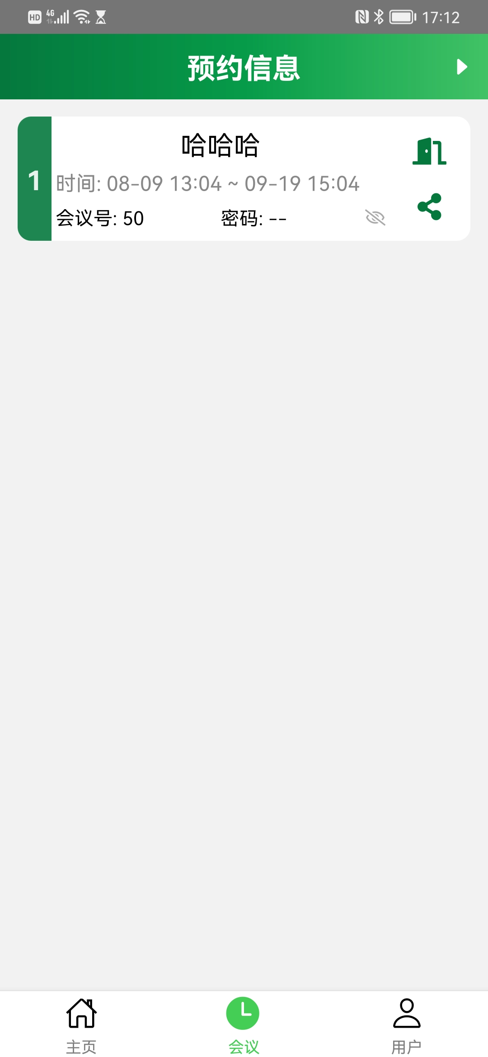
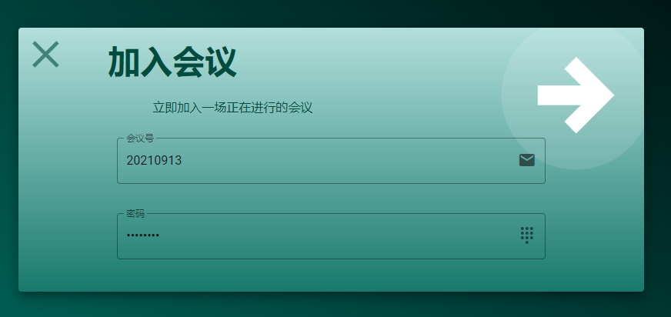
产品特色与创新点
M
My-Meeting
1
便捷开会：作为主持人只需点击“创建”，作为成员只需点击“加入”。唯一需要输入的就是会议号和密码。
2
预约会议：预约或创建未来某一时段的会议，分享给他人或设置定时提醒。会议开始即可以一键加入。 提示：登录账号以实现多端同步数据。
3
智能字幕：My-Meeting在本地提供轻量语音识别，让您在各种苛刻环境下皆可享受良好会议体验。
4
会议纪要：会议内的字幕将全程保存。可以一键导出会议纪要，为用户提供良好的会议回顾体验。
5
虚拟背景：用户可开启虚拟背景以充分保护自己的隐私，性能占用低，画面表现好，并可以自定义虚拟背景样式。

Slide 4

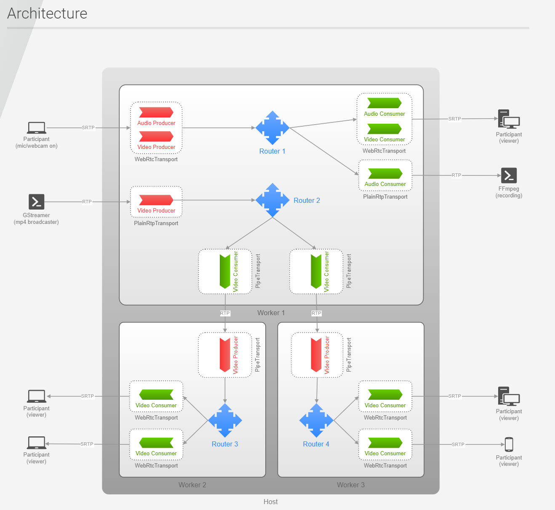
架构与关键技术 —— 媒体传输
多流：通过单个 ICE + DTLS 传输的多个音频/视频流
支持 ICE / DTLS / RTP / RTCP（基于 UDP 和 TCP）
支持同步广播和 SVC
高效的拥塞控制，以及发送器和接收器带宽估计。
性能强大（底层使用C++实现），一个核可转发500个视频流。
M
My-Meeting

Slide 5

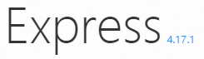

架构与关键技术 —— 服务端设计
CPU核心
Mediasoup Workers
Mediasoup Clients
用户的媒体流
Mediasoup Router
用户的媒体流
会议室
M
My-Meeting

Slide 6

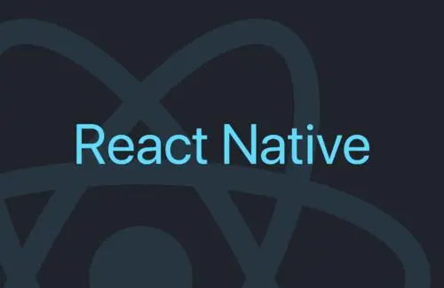


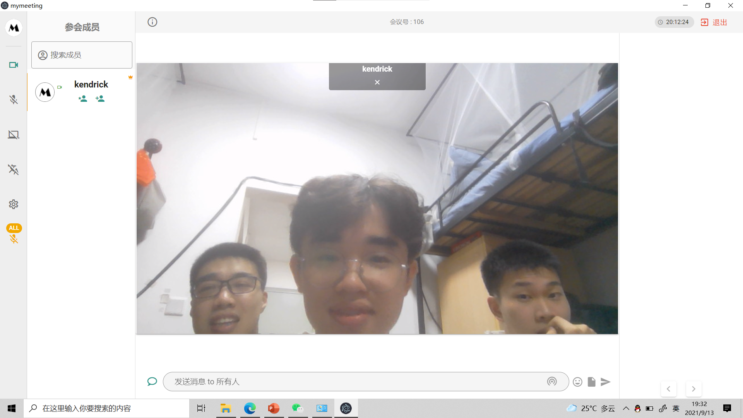
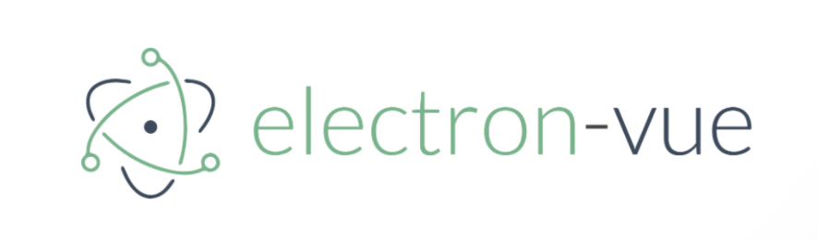
架构与关键技术 —— 用户界面
Android & iOS
Vue.js
Web
PC
M
My-Meeting

Slide 7


架构与关键技术 —— 语音识别与虚拟背景
语音识别：使用讯飞提供的API实现
虚拟背景：利用canvas组件解码webRTC流，截取画面后基于开源tensorflow的bodypix模型来分割人像，然后在画布上进行图像合成。为了使用户获得更好的体验，我们用comlink进行多线程优化。
M
My-Meeting

Slide 8
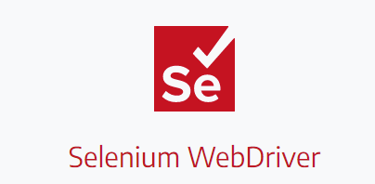


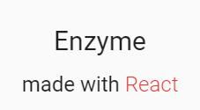
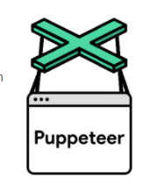

架构与关键技术 —— 软件测试
桌面端自动化测试：testNG、Selenium Web Driver测试界面功能。
移动端自动化测试：jest、enzyme。
后端压力测试：jmeter、puppeteer测试100并发
M
My-Meeting

Slide 9
安全性
使用token作为辨识用户的唯一特征，在操作之前鉴权。
禁止多端登录。
用DTLS协议来传输视频流，进一步保证安全性。
M
My-Meeting

Slide 10

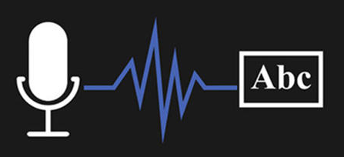


成员分工与贡献度
59
15335
57
耗时 天，共计代码 行，类 个
蒋哲 25%：数据库设计，桌面端界面制作，文件传输和存储，……
沈玮杭 25%：mediasoup客户端接口，语音识别，系统性能优化，压力测试，……
周嘉豪 25%：转发服务端逻辑，虚拟背景， 桌面端自动化测试，……
陈乐 25%：手机端界面制作，会议室聊天，手机端自动化测试，……
M
My-Meeting

Slide 11
经验教训
要选择合适的技术栈。选择框架时不仅要考虑其效率以及入手难度，还要考虑其项目和开发者社区的成熟度。
1
3
分工要明确，架构要严谨，避免耦合度过高导致项目返工。
2
Git仓库的管理应该严格服从规范，多交流多沟通，从而避免代码混乱。
4
测试很难很重要，尽早开干。
M
5
遇到技术盲区或者瓶颈时不要紧张，从多角度多方面来解决它。
My-Meeting

Slide 12
谢谢！
2021小学期 第14组 —— 蒋哲 周嘉豪 陈乐 沈玮杭
M
My-Meeting

